Slide 1
Современные подходы к выбору и использованию расходных материалов для стерилизации, виды упаковочных материалов, способы контроля качества стерилизации.
Докладчик: Елена Геннадьевна Евдокимова
ООО «МЕРИДИАН»

Slide 2
Одноразовые
Комбинированная упаковка
Рулоны;
Пакеты плоские;
Упаковка из медицинской бумаги
Пакеты плоские;
Пакеты со складкой;
Упаковка из крафт и белой бумаги
Плоские пакеты;
Пакеты со складкой;
Самокл. пакеты.
Самокл. пакеты;
Оберточный материал.
Пакеты со складкой;
Оберточный материал.
Самкл. пакеты;

Slide 3
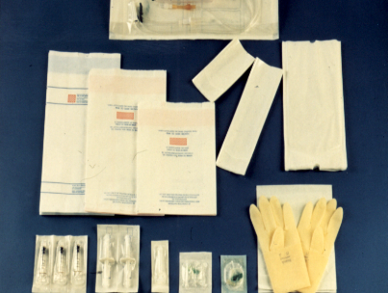
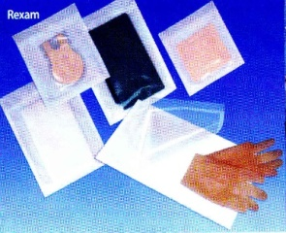

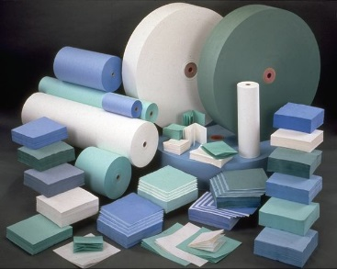
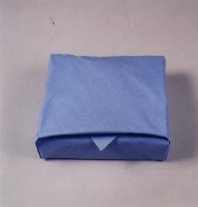
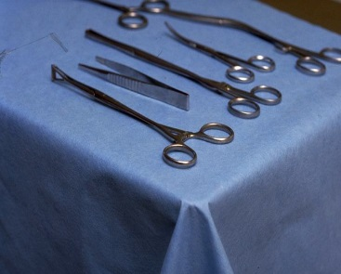
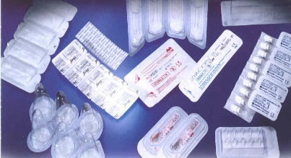
Цель упаковки для стерилизации
Обеспечить полную стерильность изделий, используемых персоналом ЛПО для работы с пациентами, чтобы сократить риск инфекций и кросс-контаминации.
Большинство упаковок для стерилизации содержит бумагу.

Slide 4
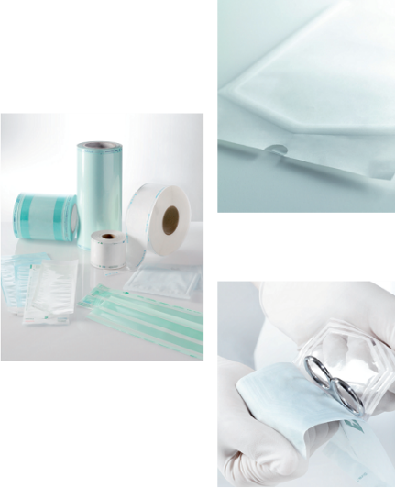


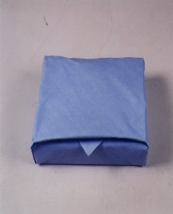

Упаковка для стерилизации
Требования к упаковке для стерилизации регулируются стандартами
Стандарты разработаны:
Для производителей упаковки, чтобы следить за процессом производства;
Для конечных пользователей (ЛПО), чтобы руководствоваться при закупке материалов и иметь уверенность в поддержании стерильности данными материалами
В настоящий момент стандарт: ГОСТ ISO 11607-2011 и EN 868

Slide 5
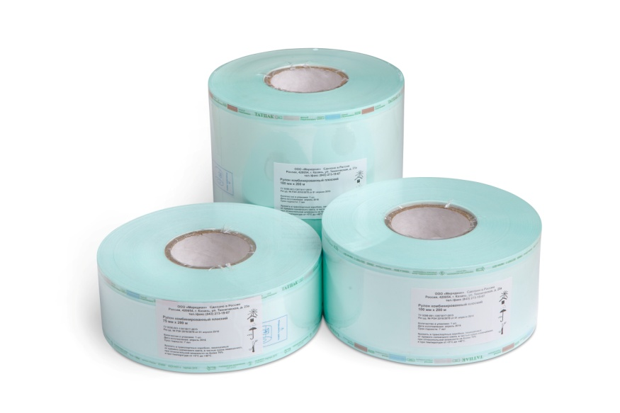
Упаковка для стерилизации: 5 требований согласно нормам
В соответствии со стандартами
ГОСТ ISO11607 & EN 868
5 основных требований:
    1. Позволение эффективной стерилизации;
    2. Обеспечение физической защиты и бактериального барьера;
    3. Поддержание стерильности до времени использования и до
    окончания срока годности;
    4. Минимизация рисков как для пациентов, так и медицинских
    Работников;
    5. Асептическое представление продуктов перед использованием.

Slide 6
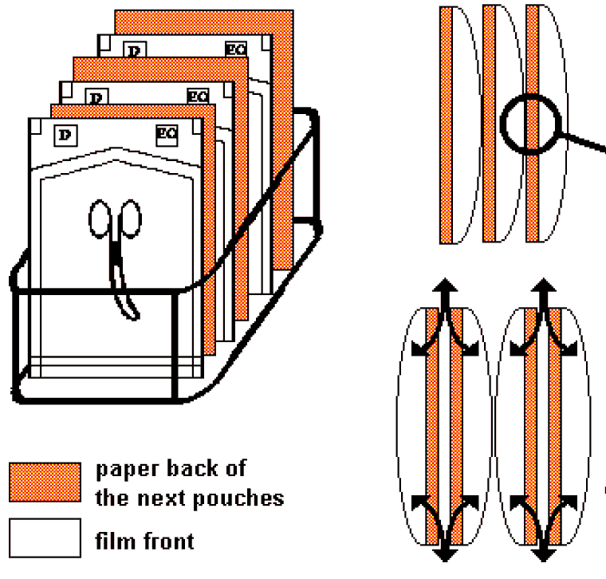
Техника загрузки
Пленка одного пакета закрывает часть бумажной стороны следующего пакета.
Закрыт проход воздуха и пара.
НЕ ОПТИМАЛЬНО
Не закрыт проход воздуха и пара.
ОПТИМАЛЬНО
Бумажная задняя сторона
Пленочная передняя сторона

Slide 7
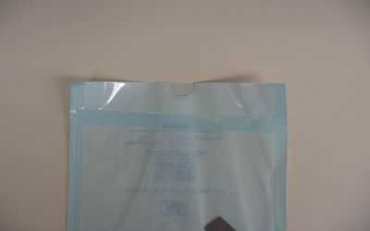
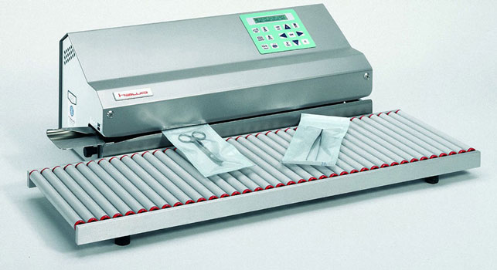
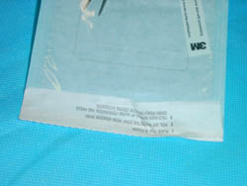
Поддержание стерильности и асептическое вскрытие
Дизайн упаковки
      Прочность и непрерывность швов
Все части упаковки должны быть проверены
  Валидация швов
    Контроль щвов (отсутствие складок, загибов и т.д.)
    Внутренняя процедура: контроль шва, выполненного на термозапаивающей машине
    Контроль с помощью толуидина голубого цвета

Slide 8
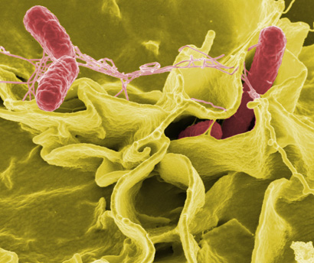
Как действуют бактерии?

Slide 9
Структура бумаги
ПОВЕРХНОСТЬ ЛИСТА
ТОЛЩИНА

Slide 10
Создание извилистого, сложного пути для микроорганизмов
Основные требования к дизайну бумаги, влияющие на ее функциональность
175 µm

Slide 11

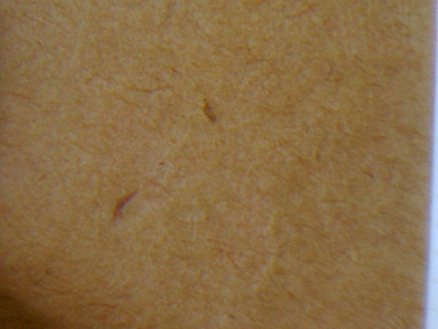
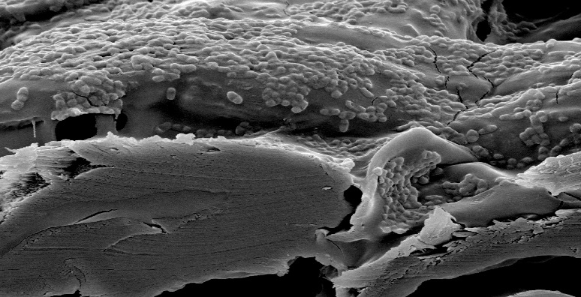
Крафт бумага (пакеты)
  Визуально различимые следы загрязнения бумаги
  Риск: контаминация

Slide 12


Поддержание стерильности и асептическое вскрытие
Пример : вскрытие пакета
  А) Отсутствие посторонних частиц, волокон при вкрытии
  Б) Потенциальный риск переноса микроорганизмов воздушным путем.
Безосколочное вскрытие

Slide 13
Тест на проникновение жидкостей: простое решение
Микроорганизмы могут переносится с помощью воздуха или жидкостей: проникновение жидкостей (йод)
Цель – визуальная оценка проникновения жидкостей через материал

Slide 14
Причины влажных объектов стерилизации в конце самой стерилизации паром
Причины | Избежание
Объекты были влажными до упаковки | Протрите стерилизуемые объекты до упаковки
Конденсат от находящихся вверху объектов в виде капель попал в нижерасположенные упаковки | Используйте полностью закрытые металлические контейнеры, или покрывайте каждый уровень стерилизационной решетки тарелкой , чтобы отводить конденсат
Мокрый пар, конденсируемые аэрозоли попали в упаковку вместе с паром | Используйте клапан снижения давления до того , как стерилизатор и конденсат высушат пар
Конденсат в упаковках/контейнерах отделен от самих объектов и аккумулируется в конденсатную “лужу” на основании контейнера или впитывается в основание упаковки | Оборачивайте объекты водно-абсорбируещим материалом , чтобы держать конденсат возле объектов и использовать высокую температуру объектов чтобы испарялся конденсат
В конце стерилизации пар остается в упаковке и конденсируется с постепенным охлаждением | Использовать процессы с разным давлением и быстрый приток воздуха для удаления пара в конце стерилизации

Slide 15
Методы стерилизации
Упаковка | ПАР | ВОЗД | ЭО | ФОРМ | ПЕРО | ИК* | ГП**
Комб. рулоны | + | - | + | + | - | *** | ***
Комб. пакеты | + | - | + | + | - | *** | ***
Бум. пакеты | + | + | + | + | - | *** | ***
Тайвек рулоны | - | - | - | - | + | *** | ***
Тайвек пакеты | - | - | - | - | + | *** | ***
Полиамид. уп. | - | + | - | - | - | *** | ***
Креп. бумага | + | + | + | + | - | *** | ***
Нетканый мат. | + | - | + | + | + | *** | ***
ИК* инфракрасная стерилизация – открытый метод. Не требует упаковки.
ГП** гласперленовая стерилизация – открытый метод. Не требует упаковки.

Slide 16
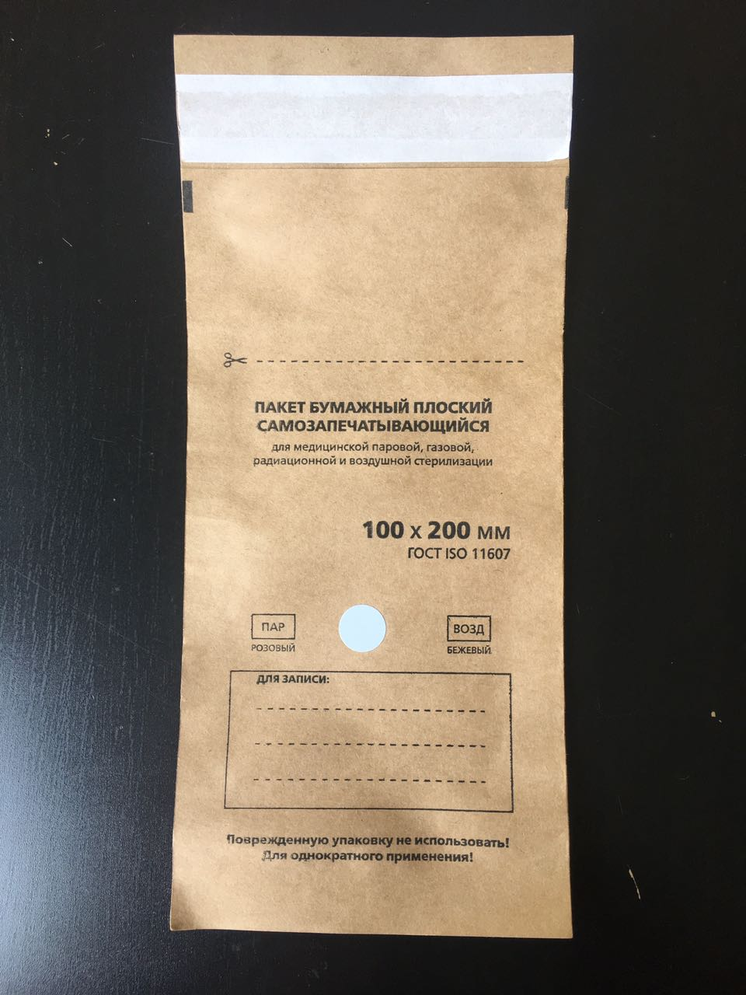

Slide 17
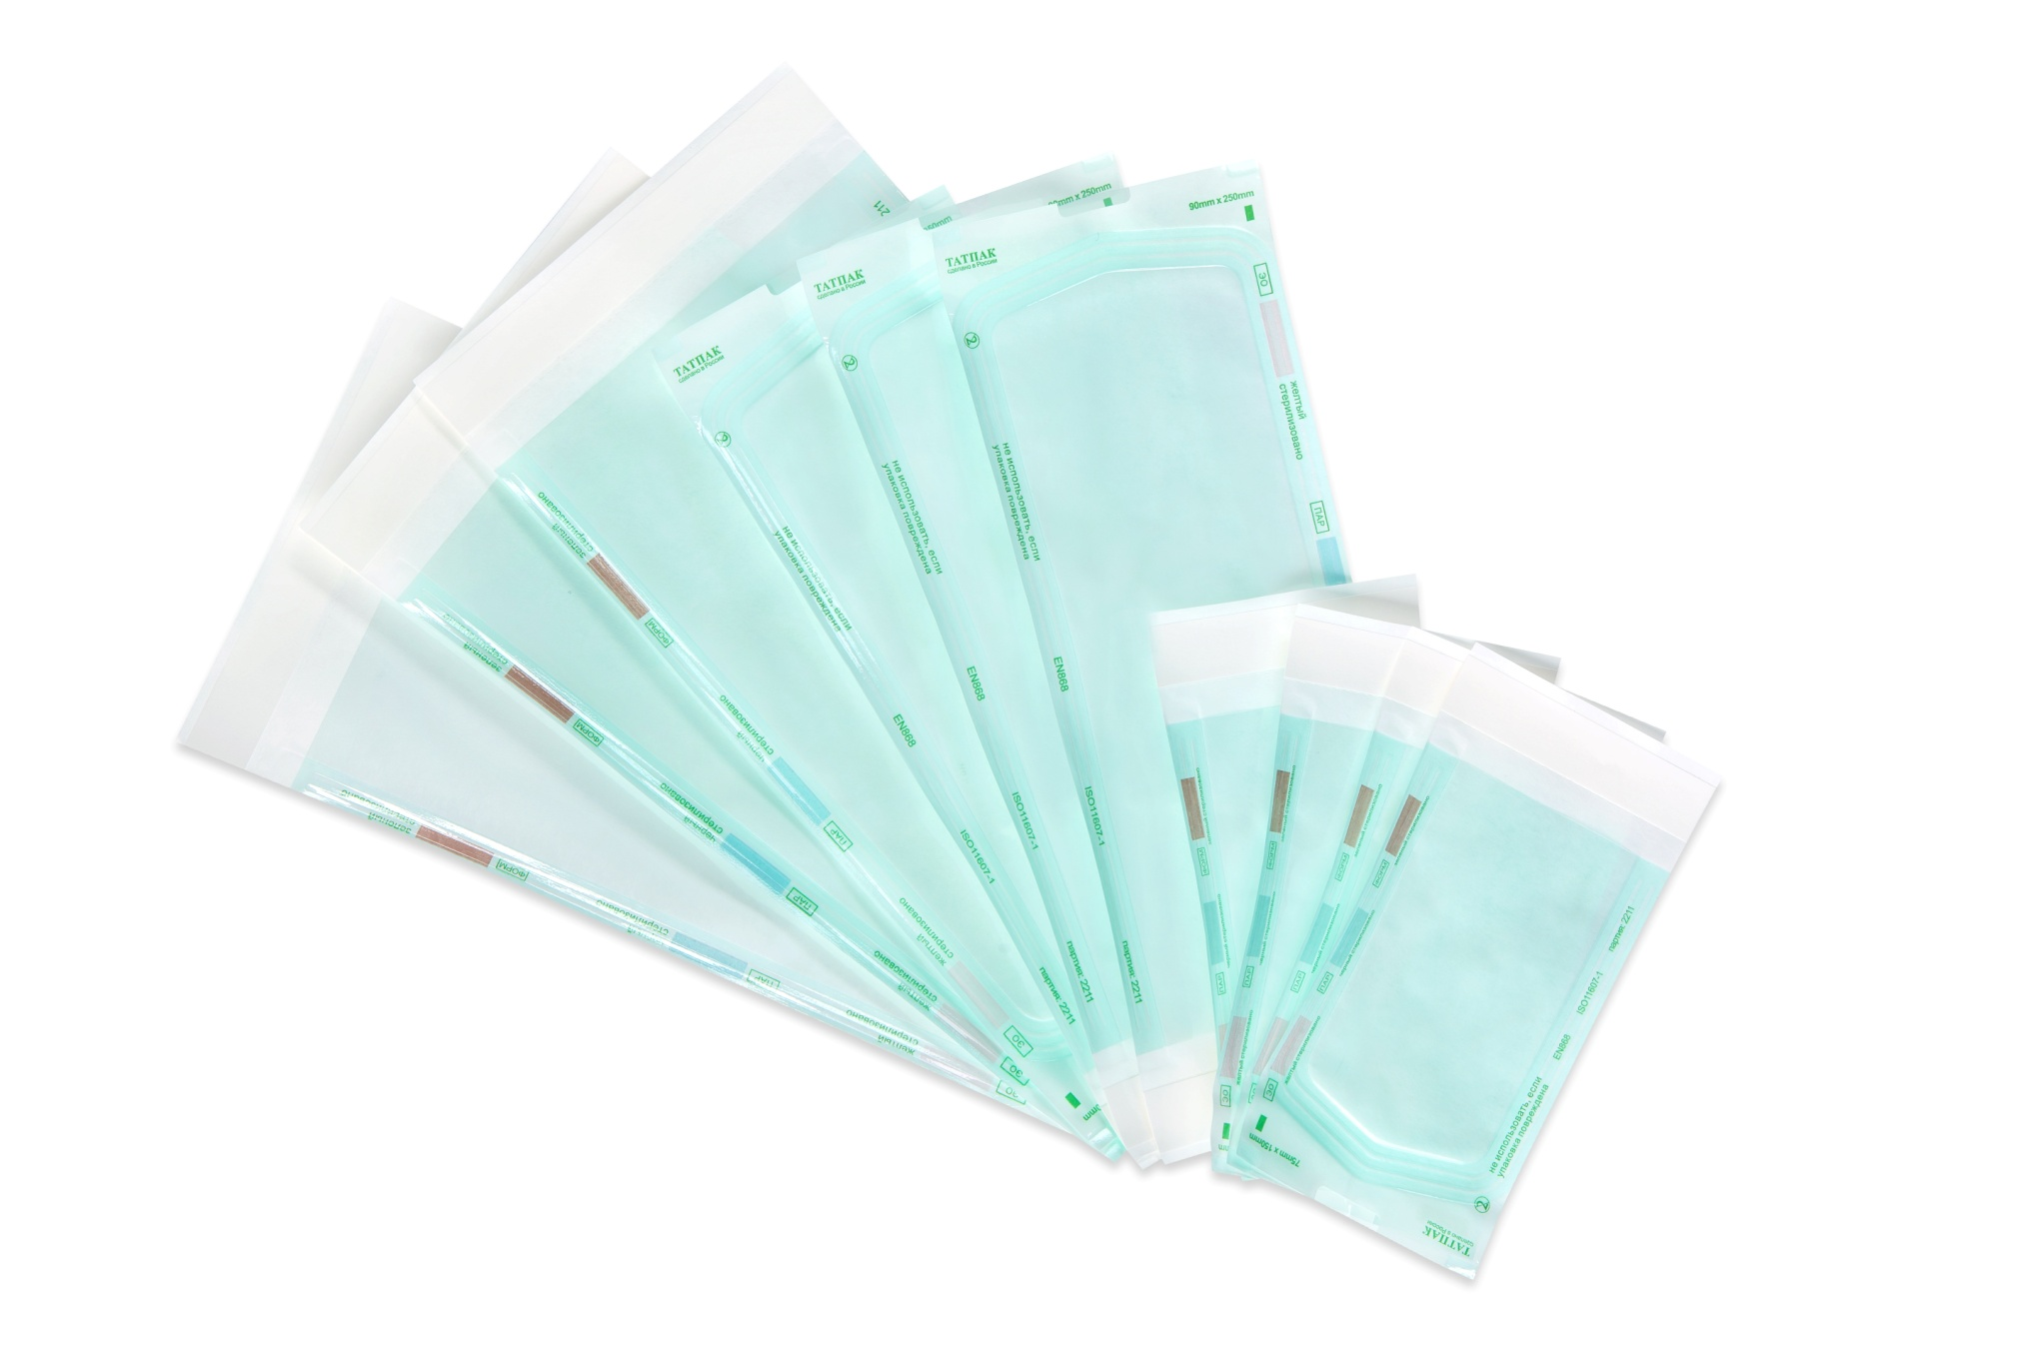
Пакеты самоклеящиеся

Slide 18
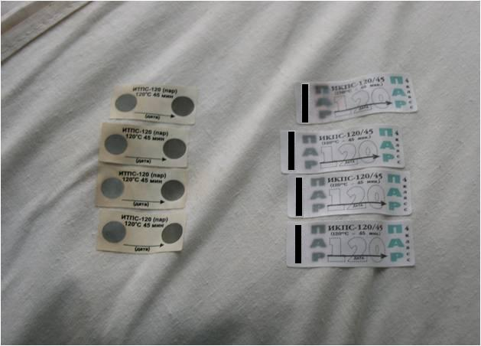
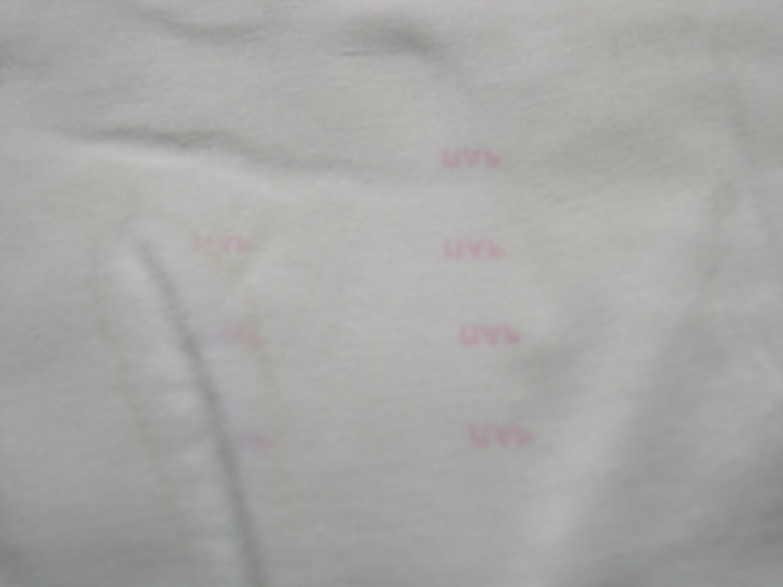
Загрязнение мед. изделий недопустимо
.

Slide 19
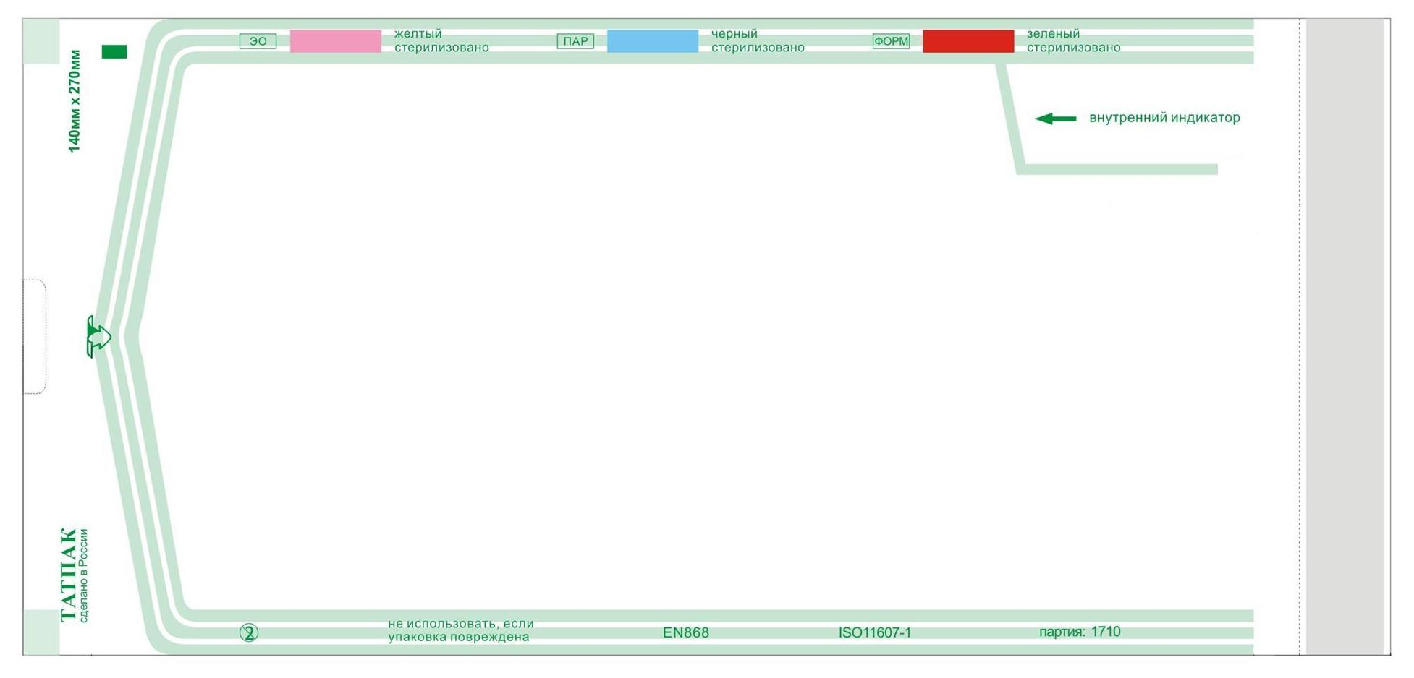
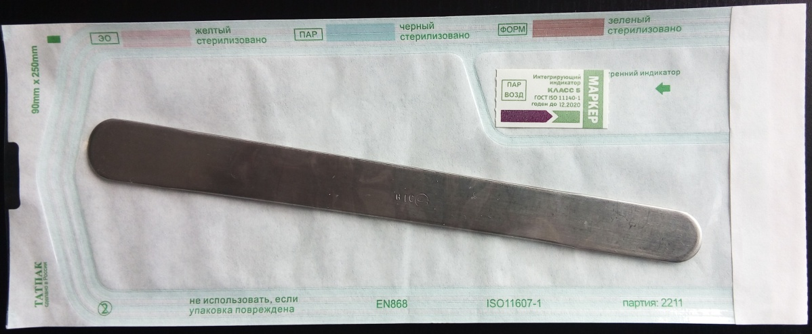
Упаковочные материалы с «карманом» для закладки внутреннего индикатора
.

Slide 20
Срок сохранения стерильности
Разновидность упаковки | Метод запечатывания | Срок хранения
Комбинированные пакеты (в том числе изготовленные из рулонных материалов) | С помощью термосварочного аппарата | 7 лет
Комбинированные самоклеящиеся пакеты | Заклеивание | 5 лет
Бумажные пакеты | Заклеивание | 12 месяцев
Крепированная бумага (двухслойная упаковка) | С помощью самоклеящейся ленты | 9 месяцев

Slide 21
Правильное обращение со стерилизационными упаковками
Краткий обзор важных правил:
Стерилизационные упаковки использовать/стерилизовать только один раз!
После сбоя процесса стерилизации или превышения срока хранения переупаковать заново! (DIN 58953, ч. 7.9)
DIN 58953, ч. 7.7: Упаковки, которые оставались влажными более 30 минут после стерилизации, являются непригодными для хранения и подлежат переупаковке!
Исключить попадание влаги и брызг воды при складском хранении!
Условия складского хранения: нормальная комнатная температура 15-25°С, относительная влажность воздуха 35-50%, краткосрочная относительная влажность воздуха 70% без образования конденсата.
Полностью исключить: контакт с дезинфицирующими средствами – осторожно при проведении дезинфекции на складе, шкафах!
Прозрачные пакеты должны быть заполнены на 3/4 своего объёма, в противном случае будет затруднено их корректное термозапаивание и имеется опасность разрыва шва.
Прозрачные рулоны - проверяйте состояние сварного шва на твердость - он должен быть незначительно твёрже фабричного!
При многослойной упаковке следите чтобы бумажная сторона была обращена к бумажной - только при таком расположении возможен доступ воздуха и пара!
При двойной упаковке внутреннюю упаковку не перекручивать!

Slide 22
ГОСТ ISO 11140-1-2011.
Часть 1.
Классификация индикаторов
.
Наименование | Класс | Назначение
Индикаторы процесса | I | Подтверждают, что изделие или упаковка прошла стерилизационную обработку
Индикаторы для специальных испытаний | II | Предназначены для испытаний стерилизационного оборудования
Однопеременные | III | Реагируют на один из критических параметров и указывают на проведение стерилизационной обработки при установленном значении выбранного параметра
Многопеременные | IV | Реагируют на два и более критических параметров и указывают на достижение установленных значений выбранных параметров во время стерилизации
Интегрирующие | V | Реагируют на все критические параметры метода стерилизации
Имитирующие | VI | Реагируют на все критические параметры метода стерилизации (определенной группы режимов)

Slide 23
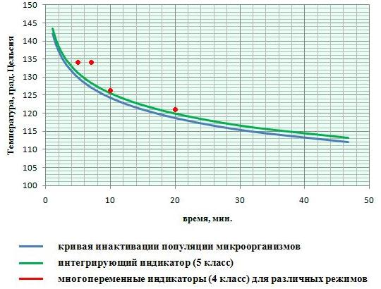
ГОСТ ISO 11140-1-2011:
….
4.5 Многопеременные индикаторы (класс 4)
Многопеременные индикаторы стерилизации должны реагировать на две или более критических переменных и указывать на прохождение стерилизационной обработки при КЗ выбранных переменных.
4.6 Интегрирующие индикаторы (класс 5)
Интегрирующие индикаторы предназначены для реагирования на все критические переменные. Их КЗ выбираются так, чтобы быть равными или превосходить характеристики биологических индикаторов, описанных в ISO 11138.

Slide 24
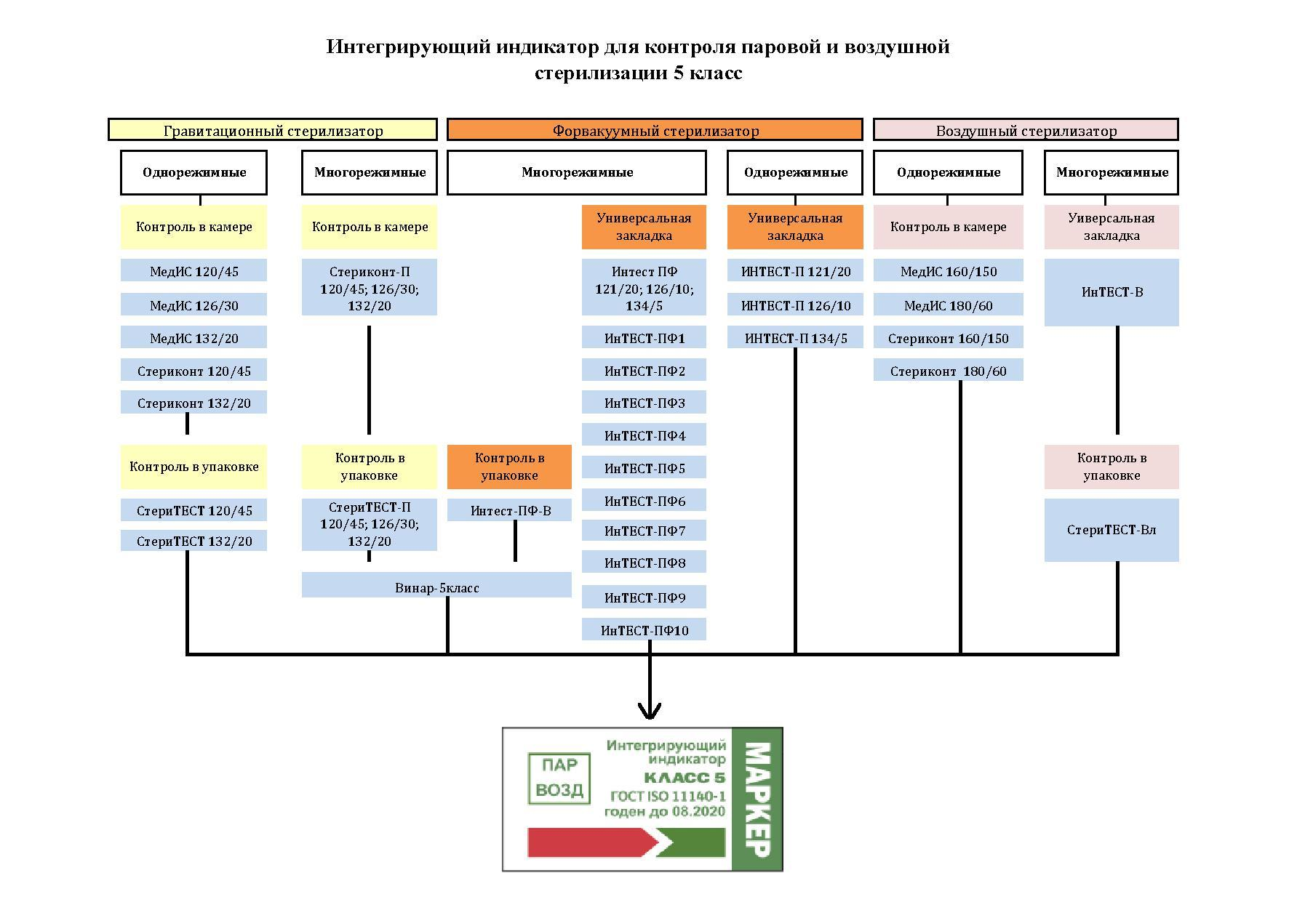

Slide 25
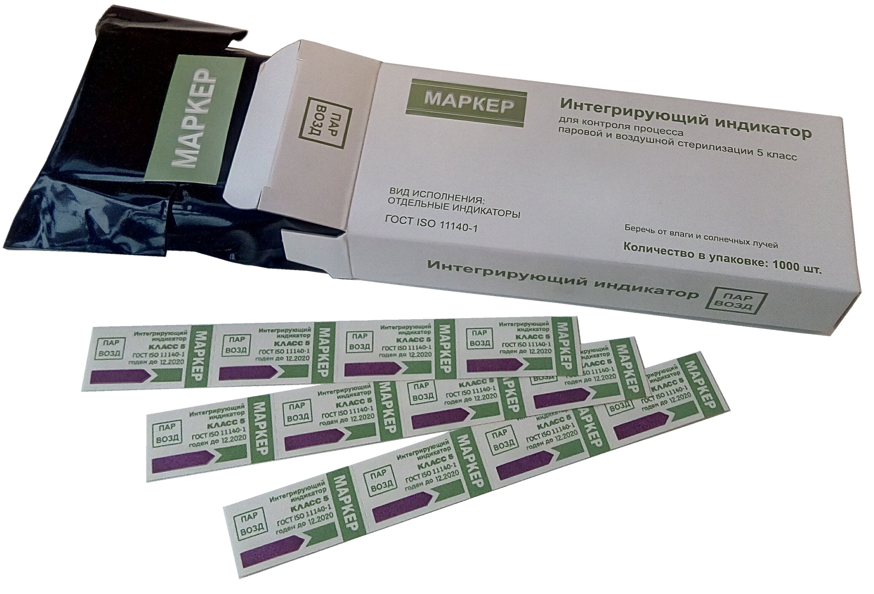

Slide 26
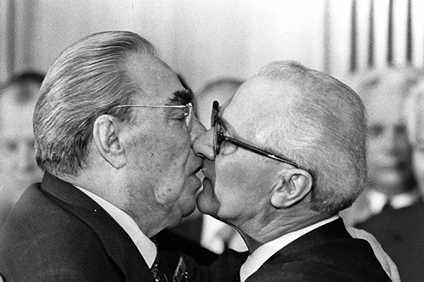
Спасибо за внимание

